Slide 1
Clube de Scratch
Desafios…

Slide 2
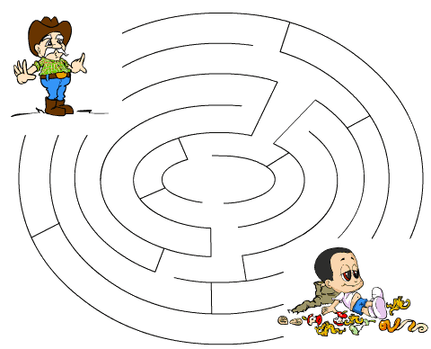
Labirintos
E se criasses o jogo do labirinto?
Não te esqueças que tens que programar o teu jogo de modo a que o mesmo possa ser usado com as teclas de direção…
… e se o objeto a movimentar tocar nas “paredes” do labirinto deve regressar ao ponto de partida!

Slide 3
Feliz Natal
Estamos quase no Natal… o Clube desafia-te a criares uma animação em Scratch para ilustrar a quadra!
O projeto vencedor ganhará um prémio…
Sê criativo(a)!!

Slide 4
Boneco Animado
Cria um boneco com vários trajes de modo a que lhe possas conferir, posteriormente, movimento:
Mexer os olhos e a boca;
Simular o andar;
Etc.

Slide 5
Segurança na Internet
A Semana da Internet Mais Segura irá decorrer de 4 a 8 de fevereiro, associada ao tema “Os Direitos e os Deveres na Internet”; e…
… o Clube de Scratch tem um prémio para atribuir
ao projeto mais criativo!
Aceitas o desafio?
Visita o site do SeguraNet em
http://www.seguranet.pt

Slide 6
O 6ºD visita o clube
O que é o Scratch?
por Teresa Martinho Marques

Slide 7
Segurança na Internet
A Semana da Internet + Segura está a decorrer sob o tema “Os Direitos e os Deveres na Internet”; e…
… o Clube de Scratch tem um prémio para atribuir
ao projeto mais criativo!
Aceitas o desafio?
Visita o site do SeguraNet em
http://www.seguranet.pt

Slide 8
Segurança na Internet
A Semana da Internet + Segura já terminou...
… e hoje termina o prazo de entrega dos projetos para o concurso!
Aproveita todos os minutinhos
que ainda te restam ☺

Slide 9
Rosáceas
Algumas dicas…
Cria um motivo qualquer a teu gosto
Usa o comando “carimba”
Usa o comando “roda x graus”
Usa um ciclo “repete” e descobre a relação entre o nº de vezes que se repete e a medida da amplitude do ângulo utilizado para obter o efeito rosácea…
É necessário alterar o centro de rotação do teu motivo?
Fonte: Portal SapoScratch

